Slide 1
Noire-Photo-Collection
SFL Technologies:
-Perák Attila
-Kabai Zsombor
-Haberle Tamás

Slide 2
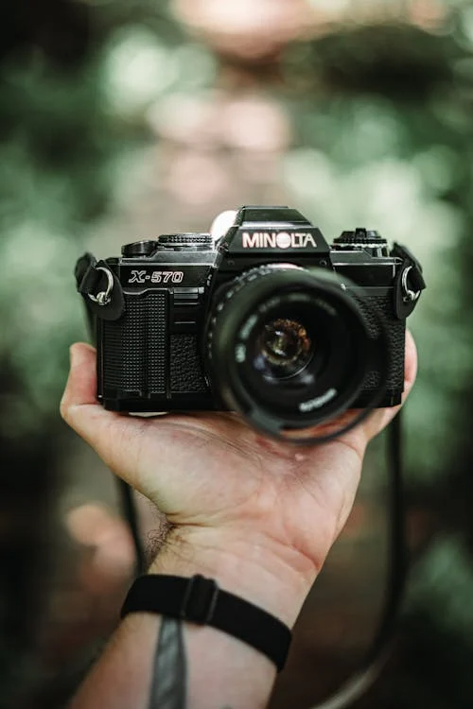
Feladat leírása, célja
Kinek szól? -> Fotózás szerelmeseinek
Építő kritikák
Cél: Jó/kedves fotós közösség
Insta/Pinterest keveréke, de szakmai (pl.: kamera típusa, objektív típusa, rekeszérték)
Tanulás/Fejlődés
Kezdők/Profik
Igazi ugródeszka az fotósoknak

Slide 3






Felhasznált szoftverek
GitHub Desktop
Visual Studio Code
phpMyAdmin
XAMPP
Microsoft Word
Figma
Microsoft Teams
Discrod
Trello

Slide 4
Munkafelosztás
Perák Attila: Backend, Bug fix
Kabai Zsombor: Adatbázis, Dokumentáció vezetése, Tesztelés
Haberle Tamás: Nézetek megtervezése
Egész csapat: Segítség egymásnak, Frontend

Slide 5
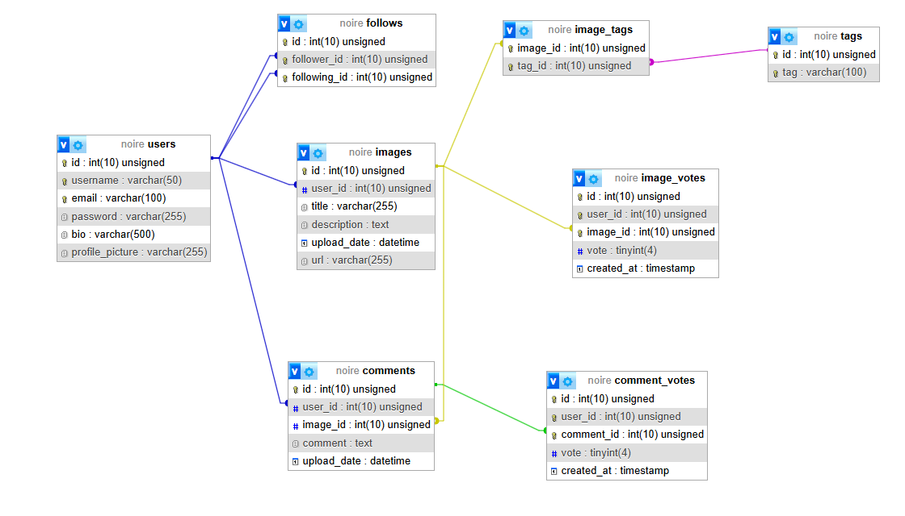
Adatbázis

Slide 6
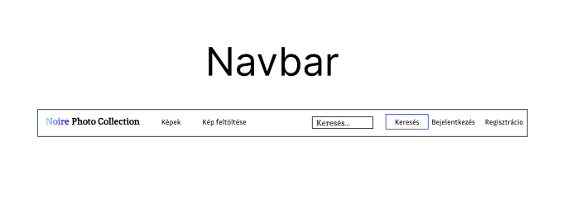
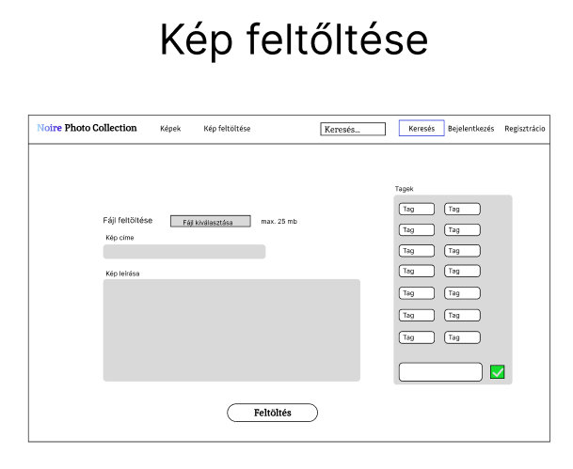
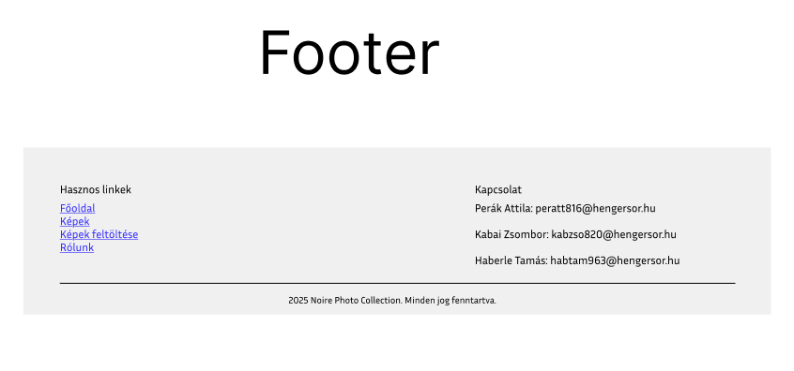
Tervezés

Slide 7
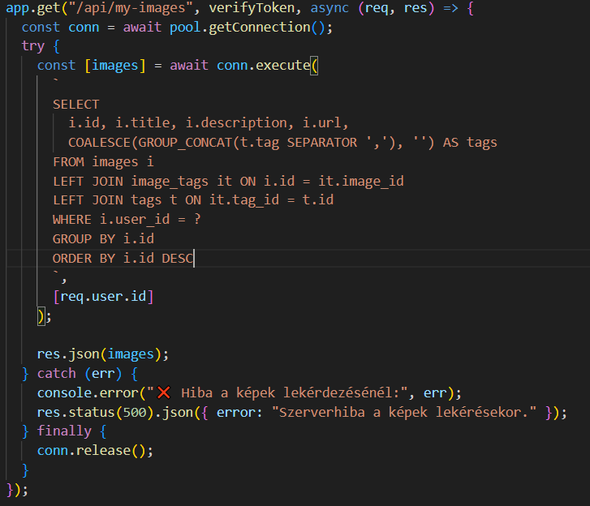
Backend

Slide 8
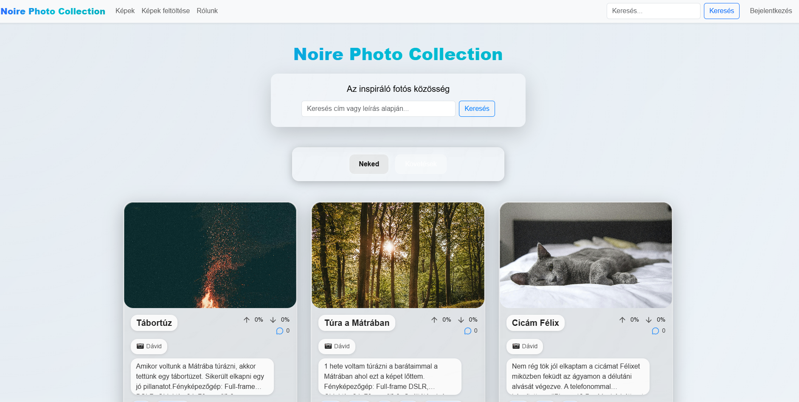
Főoldal

Slide 9
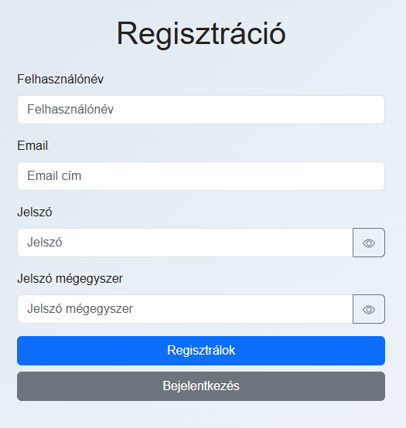
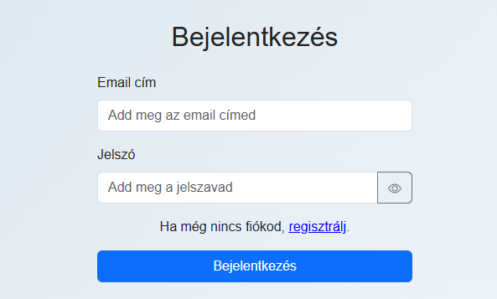
Bejelentkezés/Regisztráció

Slide 10
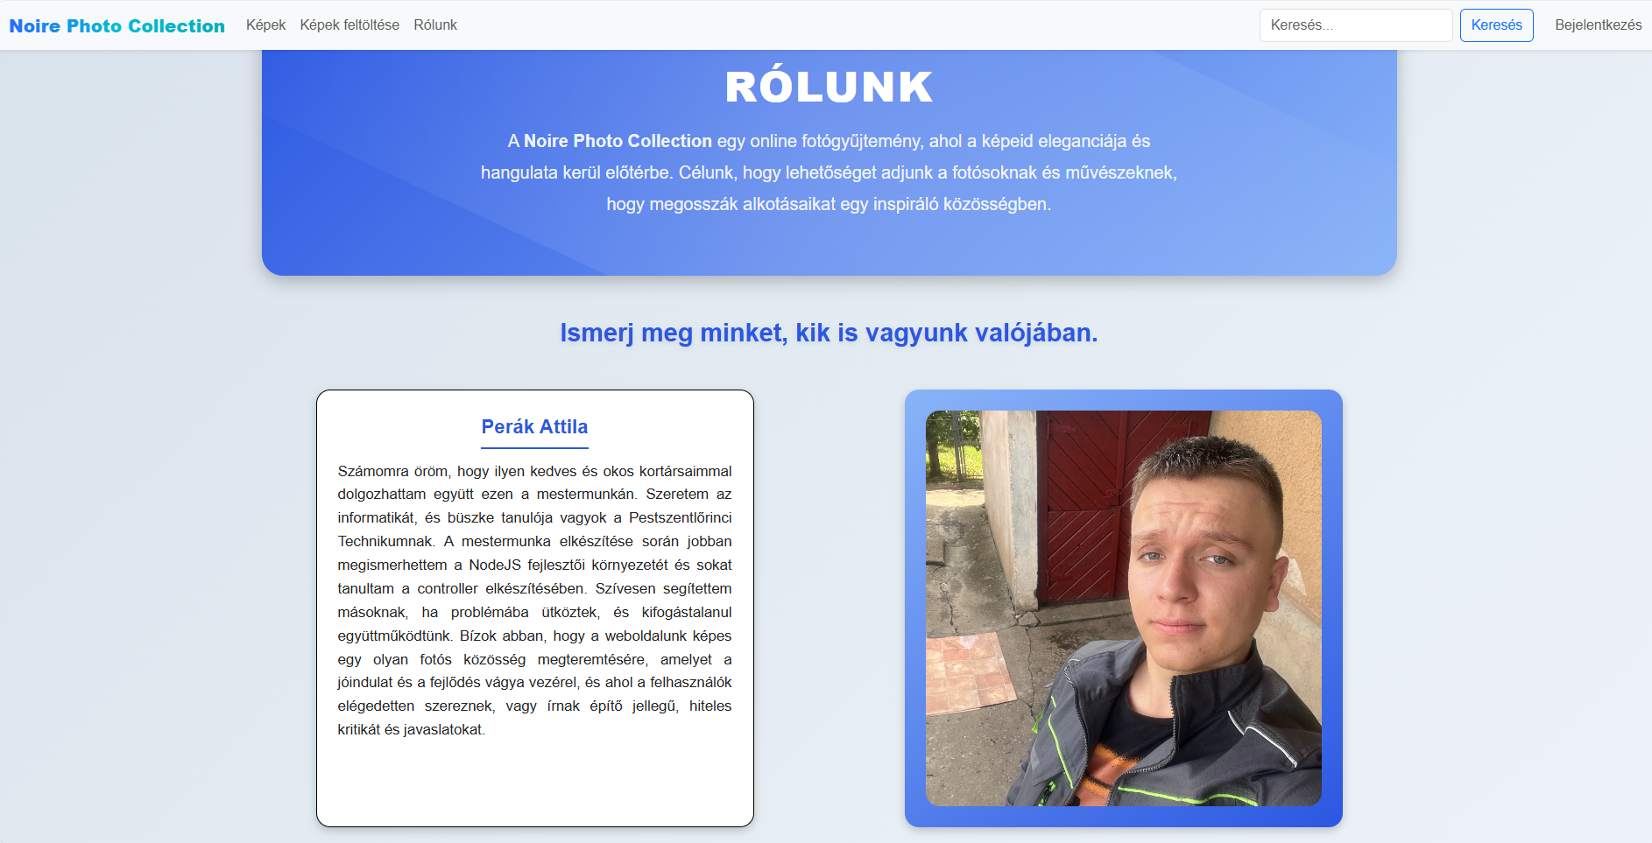
Rólunk

Slide 11
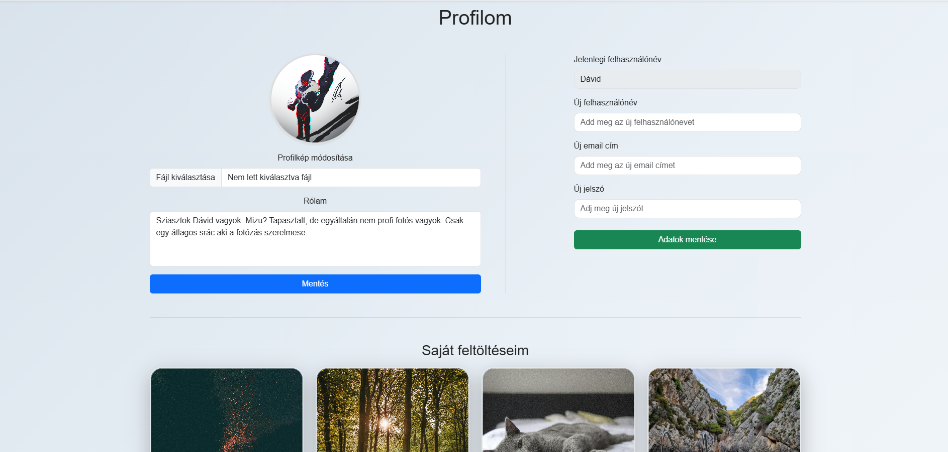
Profil

Slide 12
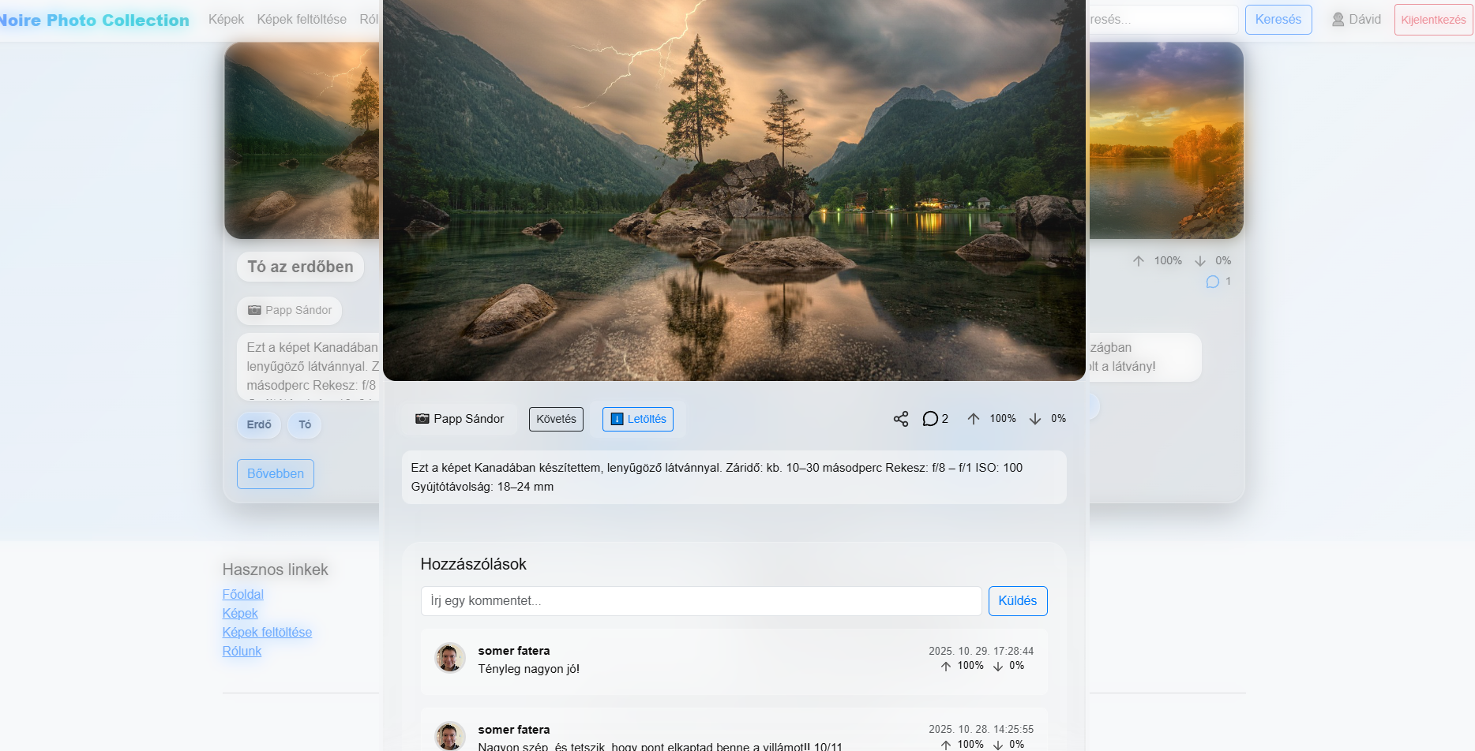
Kép megtekintése

Slide 13
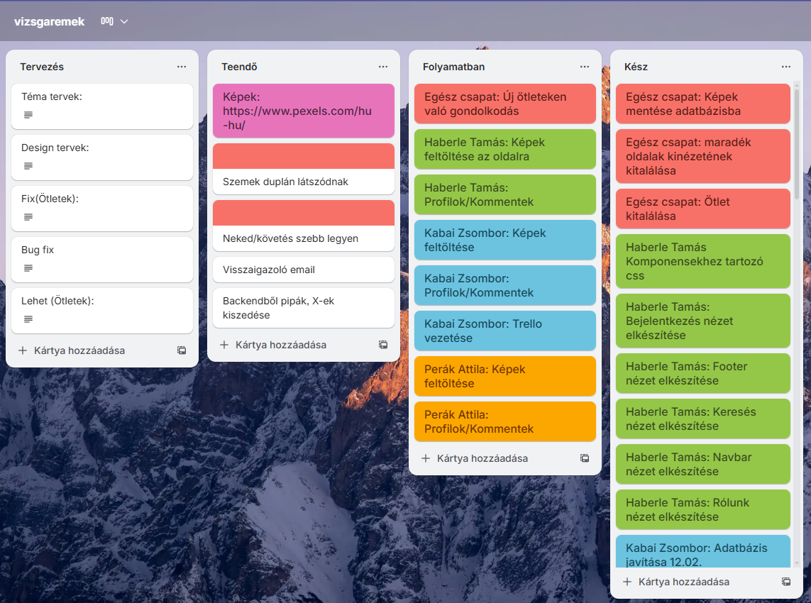
Teendők
Szűrés
Saját képeket ne dobja fel
Visszaigazoló email
Bug fixek
Több kép/Több profil
Dokumentáció vezetése/kitöltése
Finomhangolás

Slide 14
Köszönjük a figyelmet!

